Slide 1
Cloud Computing Project
네 얼간이
Team
박찬영
김일도
프로젝트 기획 / AWS
웹 제작
Git 관리 / AWS
전세일
이동규
웹 데이터 수집
Notes:
클라우드 컴퓨팅 프로젝트를 발표할 네 얼간이라고 합니다.
먼저 팀원으로는 박찬영, 김일도, 전세일, 이동규 입니다.

Slide 2
주제
프로젝트 주제
개발내용
프로젝트 구성
시연
Notes:
저희 발표의 목차로는 주제, 개발내용, 시연, 기대효과 순으로 발표를 드리겠습니다.

Slide 3
주제
Notes:
먼저 주제입니다.

Slide 4
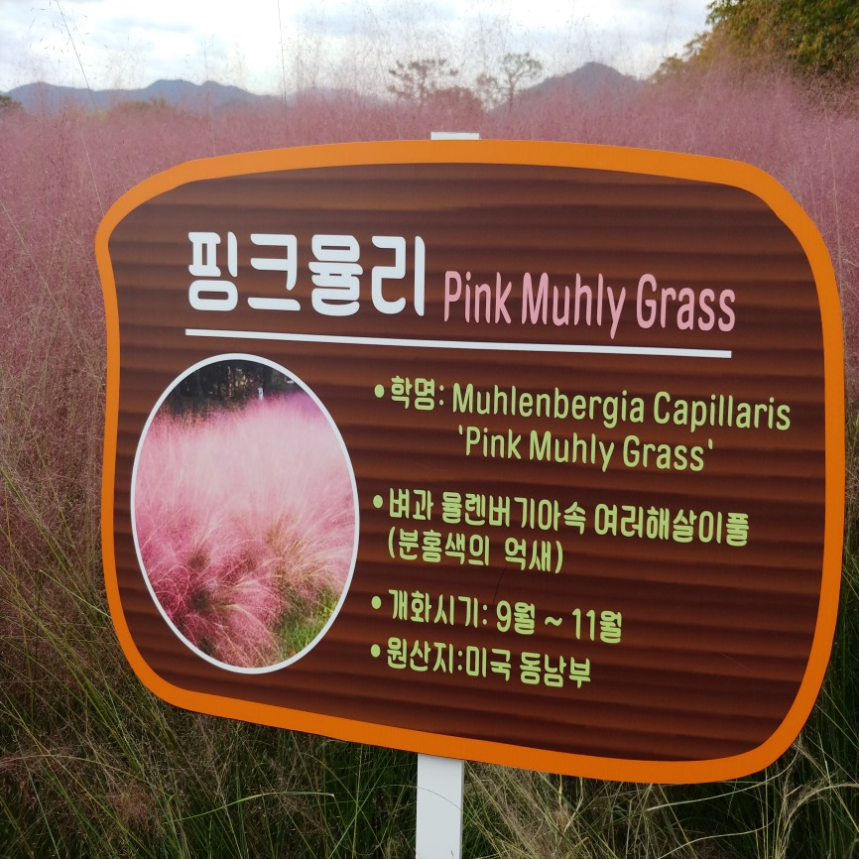


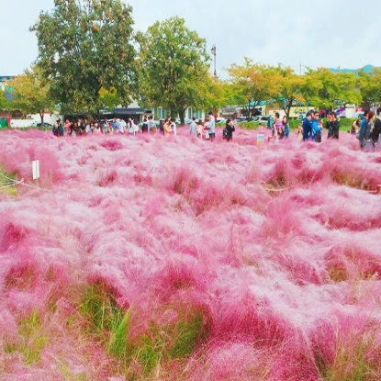

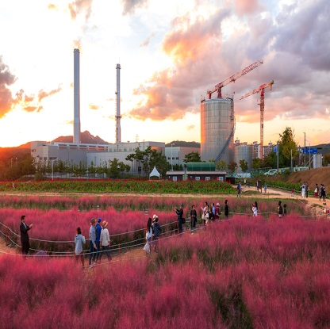

주제
WEB
Notes:
저희는 이번 년도 가을에 SNS에서 인기가 많았던 핑크뮬리 라는 꽃을 소개해드리고자 합니다.
핑크뮬리에 대해서 간단하게 소개 해드리자면, 미국 동남부에서 평야에서 자생하는 여러해살이풀로 분홍색의 억새라고 생각하시면 됩니다.
핑크뮬리를 모르는 사람들을 위해, 소개해드리고자 이 주제를 선정하게 되었습니다.
그래서 저희는 이 핑크뮬리를 웹을 통해 보여드리고자 합니다.

Slide 5
개발내용
Notes:
먼저 주제입니다.

Slide 6
개발내용
WEB
소개
명소(서울,제주,경주…)
축제일정(휴애리 사이트)
갤러리(핑크뮬리 사진)
Notes:
먼저 웹 안에서는 핑크뮬리에 대한 자세한 소개,
그리고 국내의 여러 명소들, 축제일정을 볼 수 있도록 휴애리라는 핑크뮬리축제 사이트로 연결을 시켰고, 갤러리에 대한 정보를 구현해놓았습니다.

Slide 7
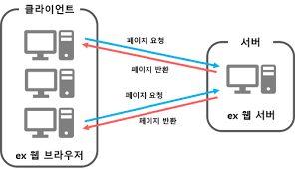
개발내용
WEB
Notes:
그리고 이제 만든 웹사이트를 사용자들이 접근을 해서 정보를 공유할 수 있게 해야 합니다.
하지만 언제든지 사용자들이 이 웹사이트에 접근을 하기 위해서는 24시간 실행중인 서버가 필요합니다.
또한 서버를 24시간 실행시킬 환경도 필요합니다.

Slide 8
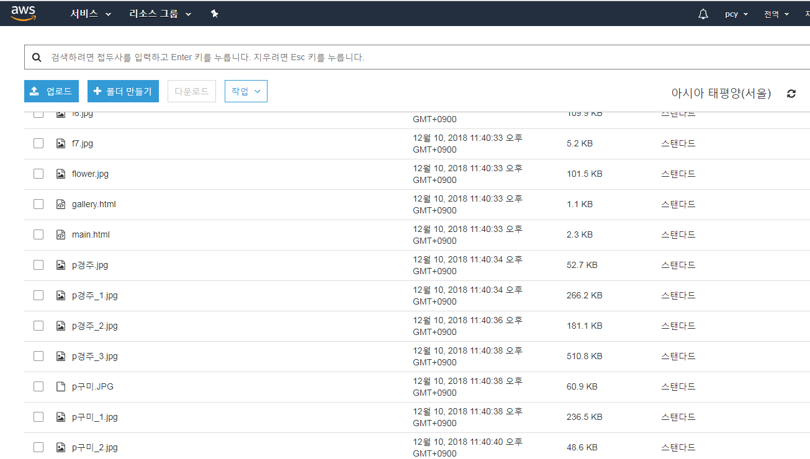
개발내용
S3
Notes:
하지만 저희는 AWS의 S3버킷을 이용한 정적 웹 사이트 호스팅 기술을 이용하였습니다.
서버를 사는 대신에 S3버킷을 이용해 웹 사이트를 호스팅하였고, 서버를 돌릴 공간또한 구할 필요는 없어졌습니다.
먼저 정적 웹사이트 호스팅을 하기 위해 S3버킷을 만들고, 그 버킷안에 웹에 필요한 정보들을 업로드 하였습니다.

Slide 9
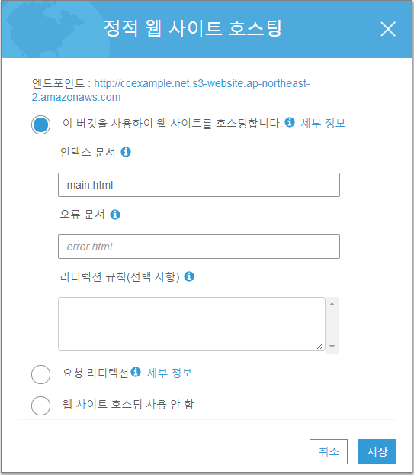

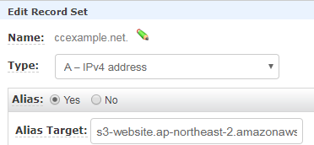
개발내용
S3
Route 53
DNS
Notes:
그런 다음 S3 버킷안의 정보들로 웹 사이트를 호스팅하기 위해 웹의 시작 페이지인 인덱스 문서 이름을 써줍니다.
그리고 호스팅된 이 엔드포인트로 사용자들이 좀 더 편리하게 접근할 수 있도록 Route 53을 이용해 ccexample.net으로 도메인을 등록을 한 뒤,
이 도메인 네임과 엔드포인트를 연결 하였습니다.

Slide 10
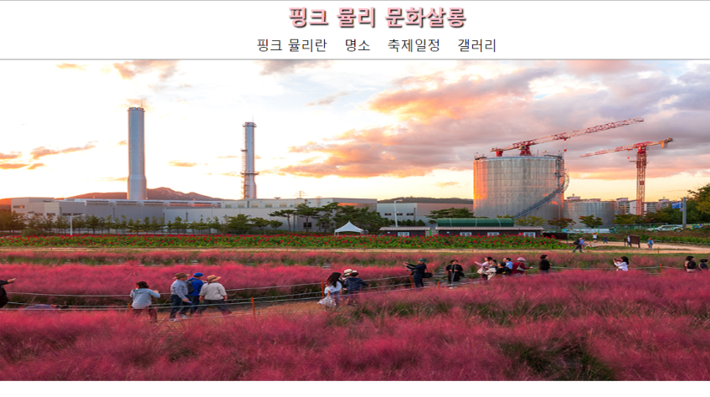
시연
Notes:
다음은 웹사이트를 보여드리겠습니다.

Slide 11
감사합니다
네 얼간이
Notes:
이상 발표 마치겠습니다.

